Slide 1
早稲田文理専門学校
熱中症搬送者数予測
プロジェクト
作者：ディン・ティエン・クオン
２０２６ 年２月 ２６日
Notes:
こんにちは。ディン・ティエン・クオンと申します。本日は「熱中症搬送者数予測プロジェクト」を紹介します。よろしくお願いします。

Slide 2
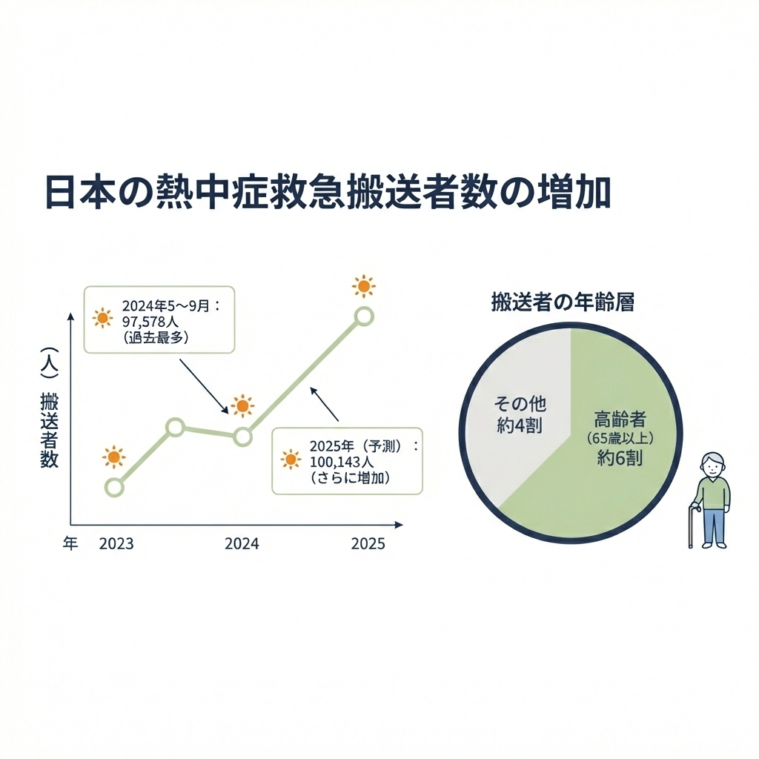
現状
Notes:
近年、熱中症による搬送が増え、救急体制の負担が大きくなっています。予測は対応の効率化に役立ちます

Slide 3
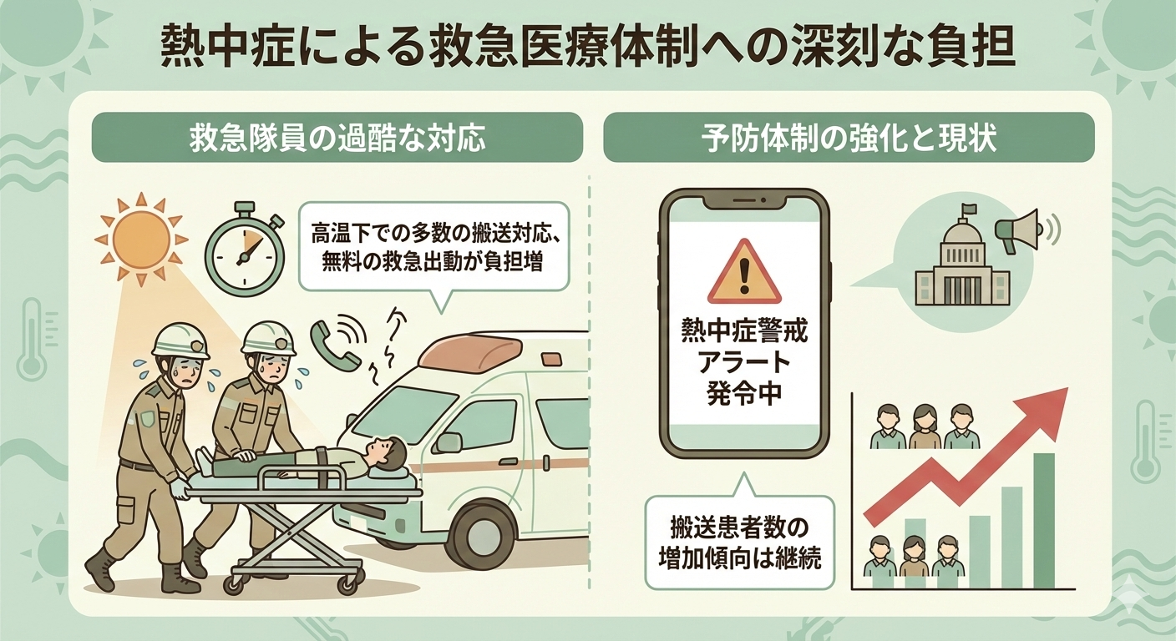
影響
Notes:
本プロジェクトのゴールは、実用レベルの予測モデルを作り、現場で使える形にすることです

Slide 4

きっかけ
熱中症の深刻化を受け、負担軽減を目的に本研究を開始した。
患者数を予測するモデルを構築し、迅速な対応を支援する。

Slide 5


使用したデータ
2023-2025熱中症搬送者数
消防庁
2023-2025気象データ
気象庁
信頼性が高い
Notes:
本研究における使用したデータ

Slide 6
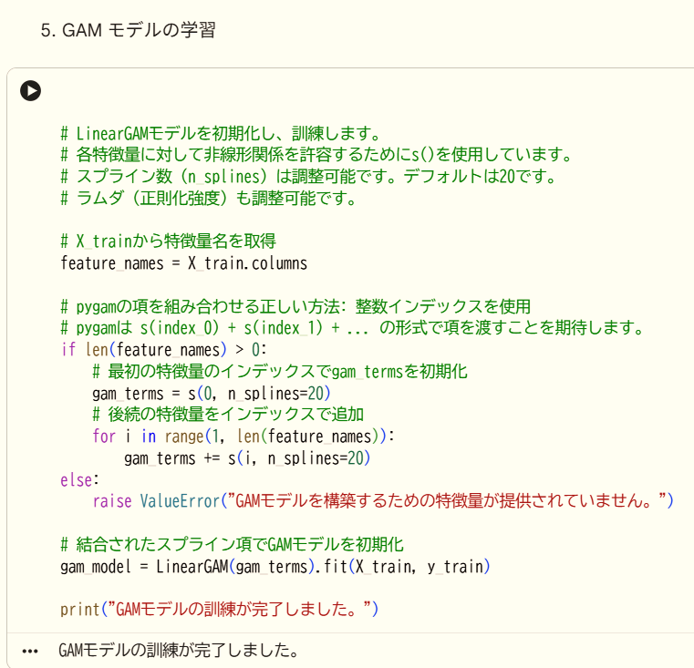
季節性
発生件数は夏季に増加し、他季節に減少する明確な季節変動を持つ。
曜日ごとの傾向も考慮する必要がある
非線形性
気象条件と患者数の関係は単純な線形ではなく、複雑な非線形関係を持つ。
データの特徴
Notes:
図は搬送数の時系列です。夏に明確なピークがあるのが分かります
特に気温や湿度との関係が非線形である点がモデル選定の要因でした。

Slide 7
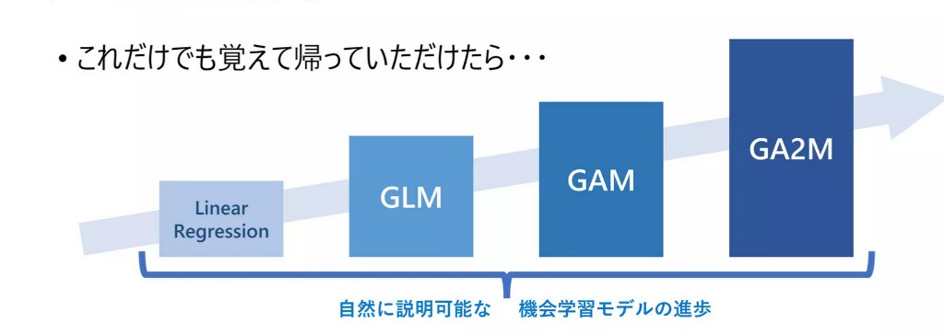


アプローチ手法
GAM
  スプライン関数を用いて説明変数と目的変数の非線形な関係を柔軟に表現できる統計手法です
1986年に提案
Trevor Hastie
Robert Tibshirani
Notes:
データの分布や非線形性を分析し、その特性を踏まえて、GAM（一般化加法モデル）を採用しました,
線形モデルでは説明できない非線形性をGAMのスプラインで捉えました。

Slide 8

データ収集と前処理
特徴エンジニアリング
目的変数の変換
データ分割
GAMモデルの学習
モデル評価
予測と比較
危険日特徴と予防知見
手順

Slide 9

予測モデルの数式
目的変数はlog(y+1) の対数変換を適用。予測される値が非負に保たれ、データの歪みが緩和されます
log(熱中症搬送人員 + 1) = intercept + s₁(最低気温) + s₂(最高気温) + s₃(平均湿度) + s₄(最小相対湿度) + s₅(平均蒸気圧) + s₆(month_sin) + s₇(month_cos) + s₈(day_of_week_sin) + s₉(day_of_week_cos)
Notes:
対数変換で分布の歪みを緩和し、周期成分はsin/cosで表現しました

Slide 10
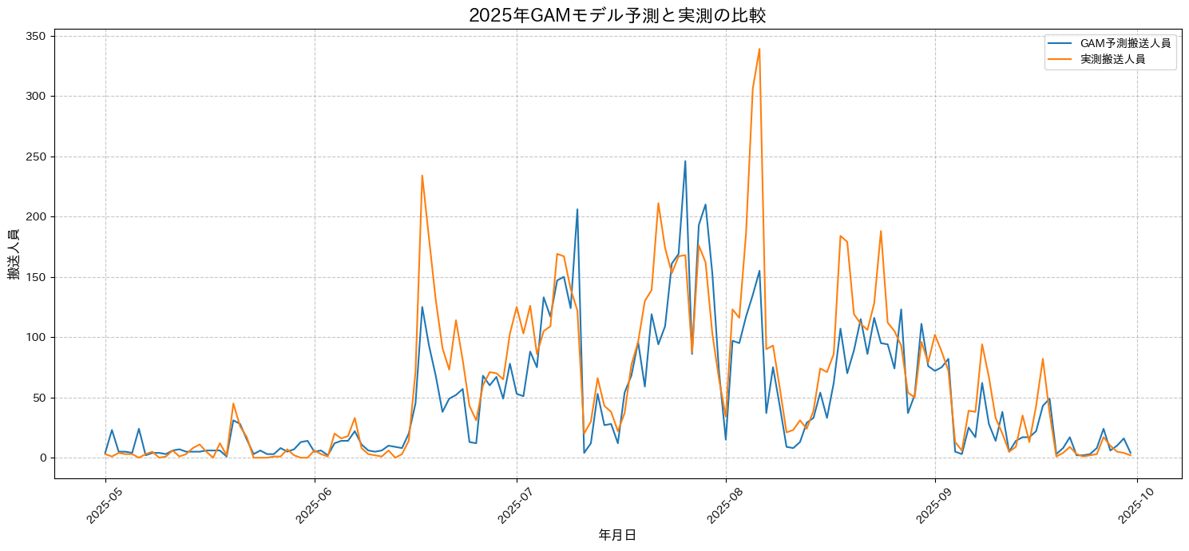
実測と予測モデル比較

Slide 11
モデル評価
1に近いほど優秀 / データの約68%を説明できている
0.6828
21.34
決定係数 (R-squared)
Notes:
モデルはR²が約0.68で、このグラフの通りです。
これらの評価指標は、精度が高く、実務においても参考価値が高いと考えられています。

Slide 12
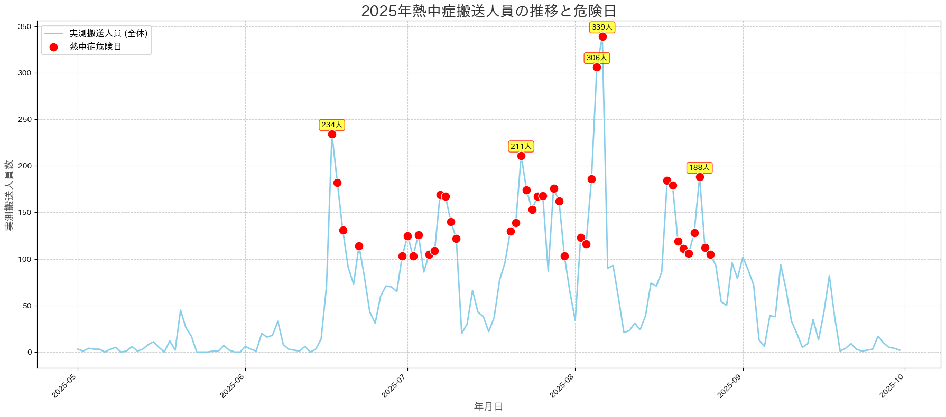
危険期間分析
Notes:
ハイリスク日を前日予測し、事前に救急体制を強化する運用を提案します。

Slide 13
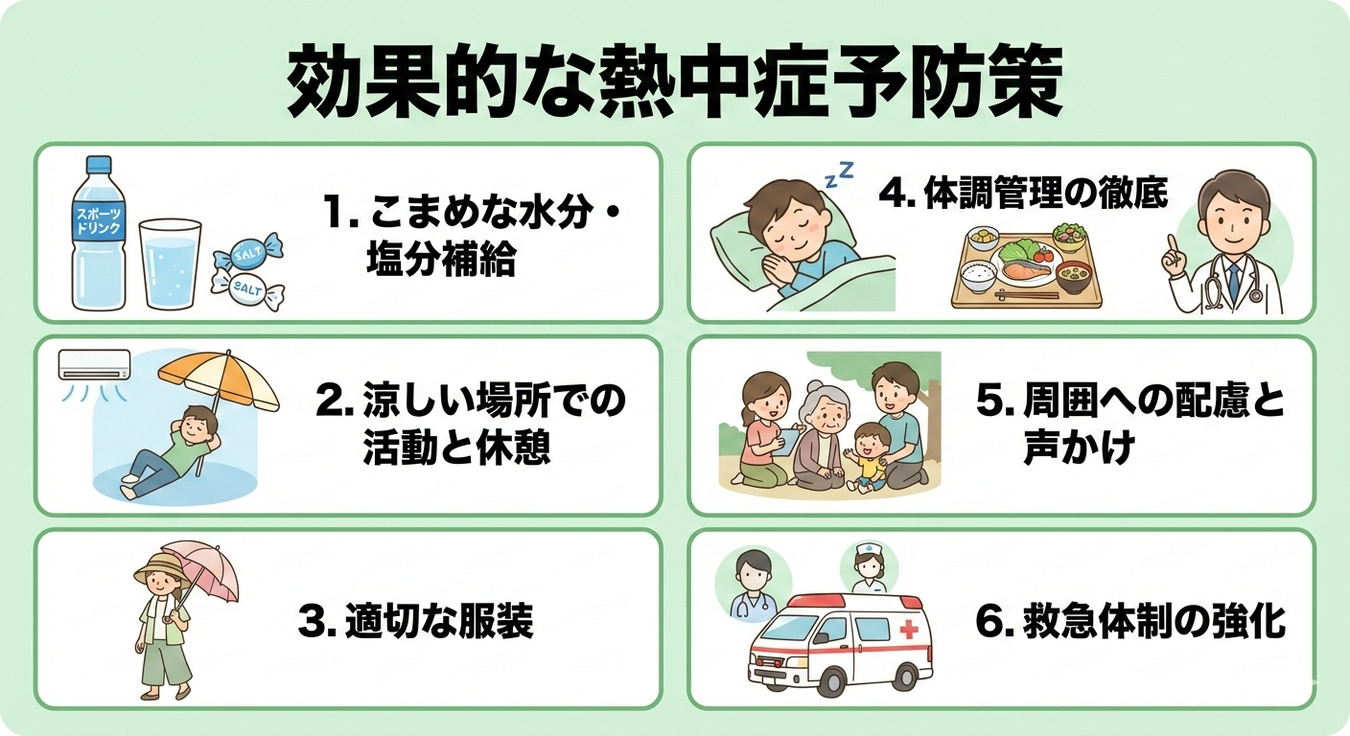
対策

Slide 14
THANK YOU
26 FEB, 2026

